Slide 1
Виды декоративно-прикладного и народного искусства. Вышивка
Амурская область, Бурейский р-он, п.Новобурейский
Подготовила учитель ИЗО
МОБУ Новобурейской СОШ № 3 Л.А.Рогудеева
УМК - Шпикалова Т.Я., Ершова Л.В., Поровская Г.А. Изобразительное искусство: Учебник для 7 класса общеобразовательных учреждений / под ред. Шпикаловой Т.Я. – М., Просвещение, 2010.
2015 ГОД

Slide 2
Цель урока:
1. Определить значение и место народной вышивки среди других областей народного искусства
2. Выполнить эскиз салфетки с вышивкой «Полевые цветы»
(карандаш простой, цветные карандаши, цветные нити, ткань, игла).

Slide 3
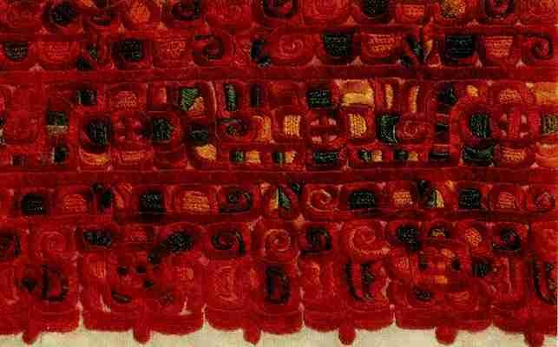
НАСЛЕДИЕ ПРЕДКОВ. ТРАДИЦИОННЫЙ СЛАВЯНСКИЙ ОРНАМЕНТ.

Slide 4
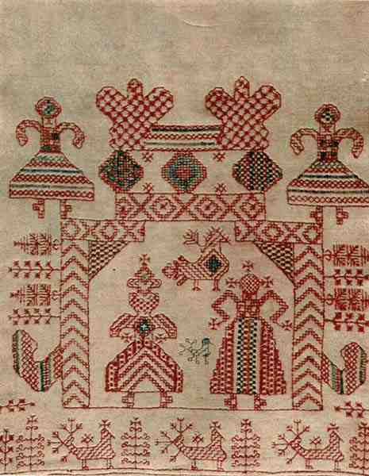
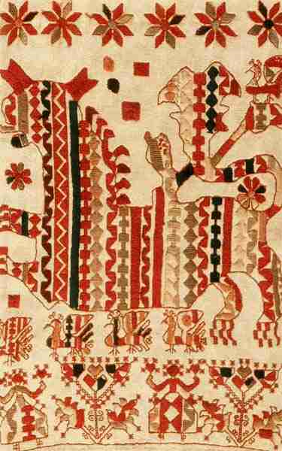

Slide 5
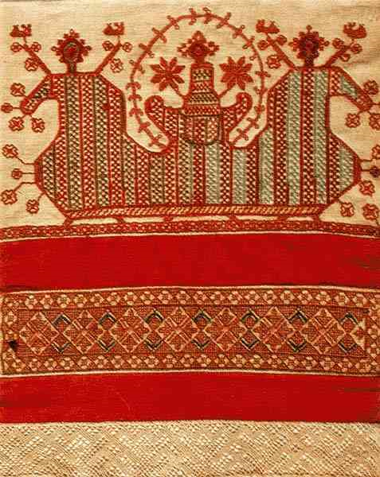
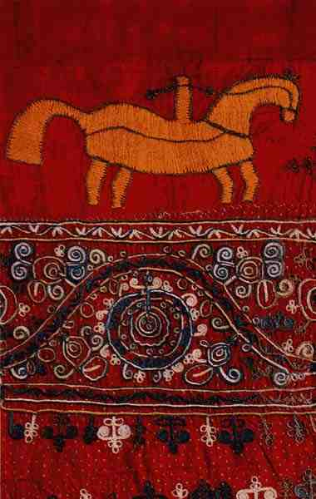

Slide 6
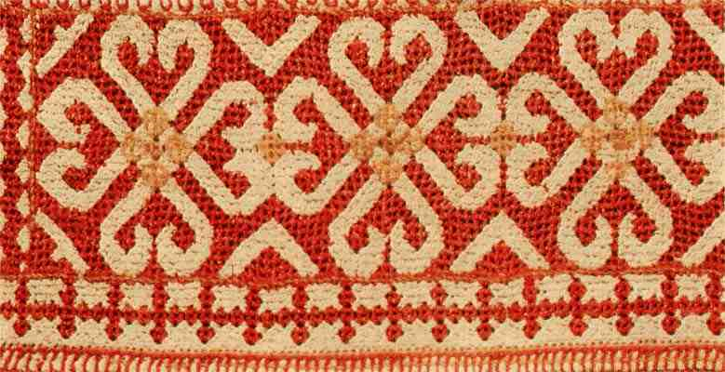
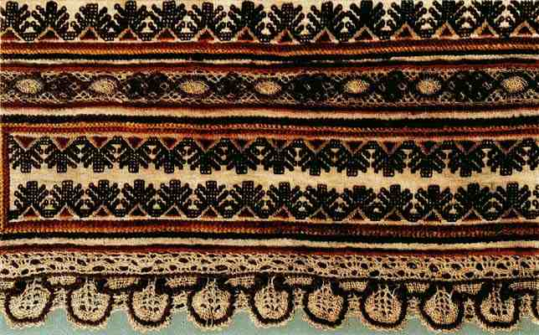

Slide 7
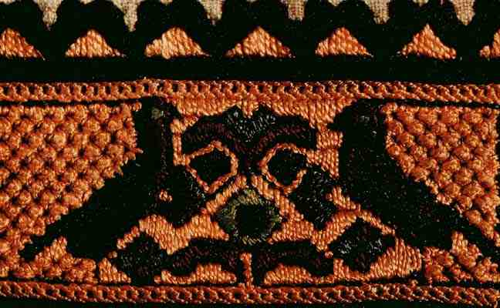
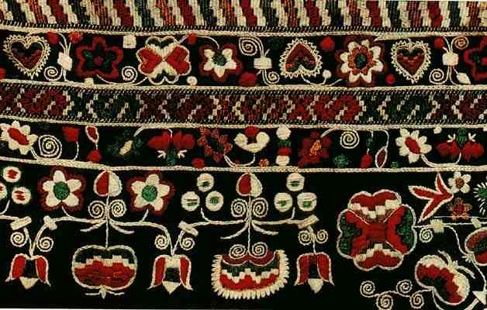

Slide 8
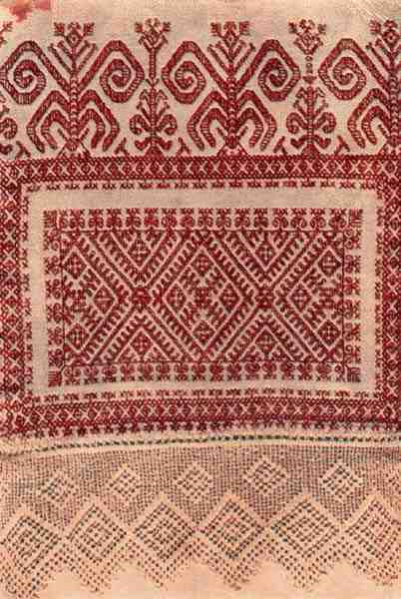
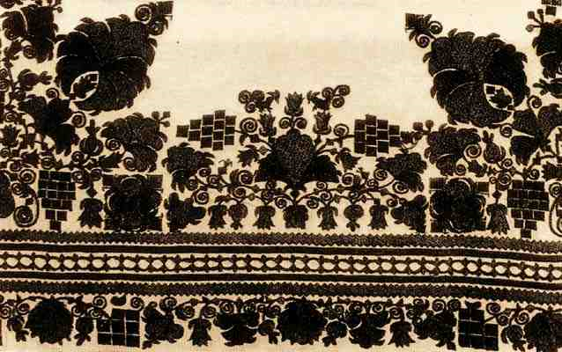

Slide 9
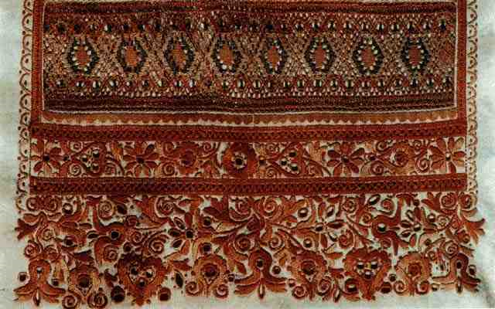
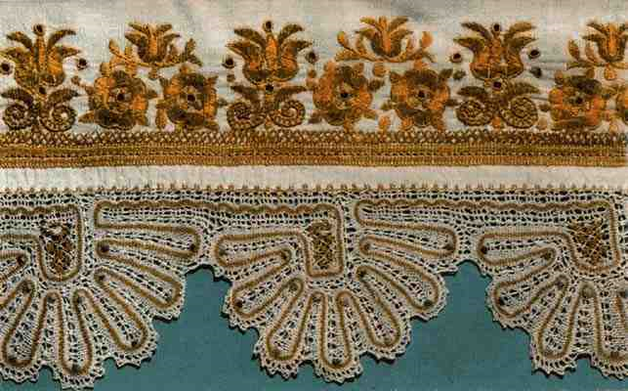

Slide 10
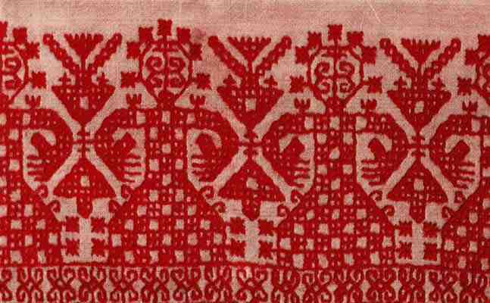
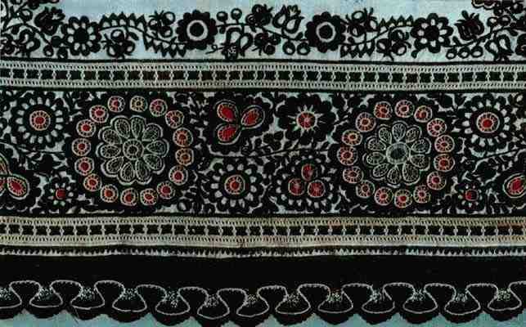

Slide 11
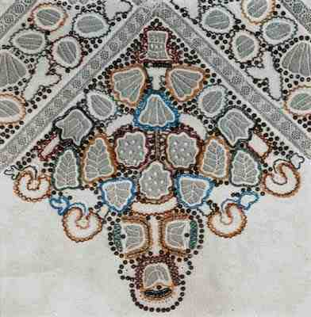
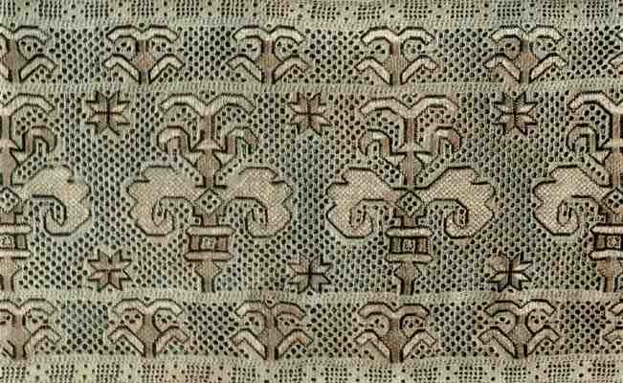

Slide 12
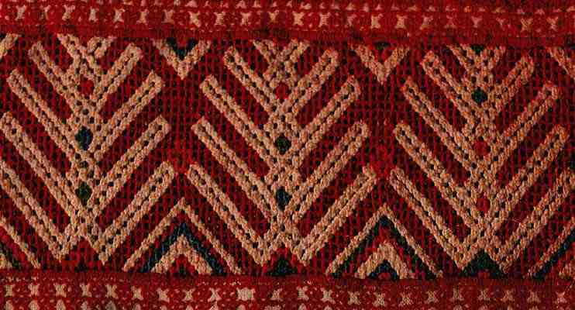
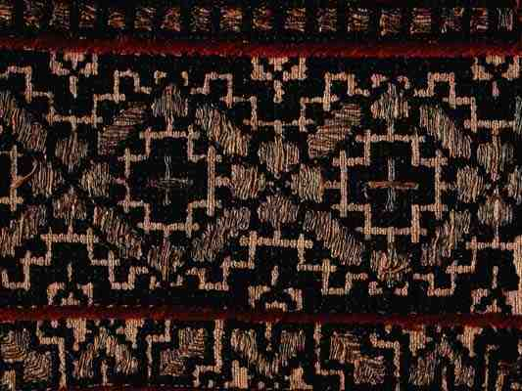

Slide 13
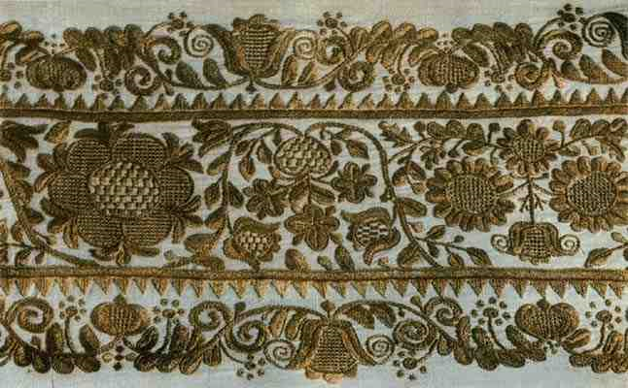
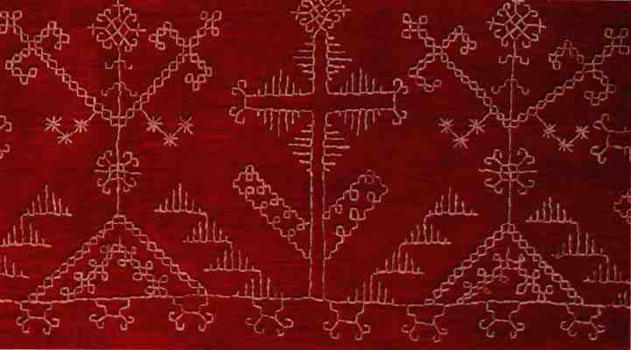

Slide 14
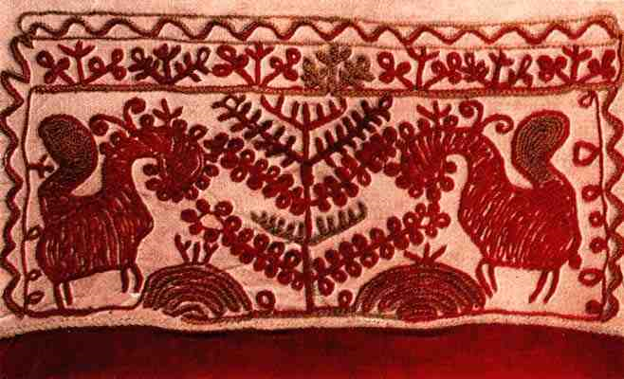
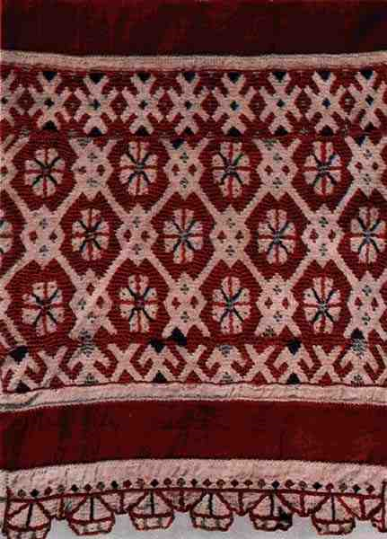
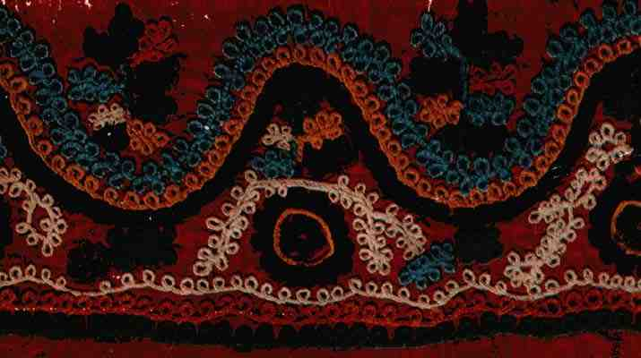

Slide 15
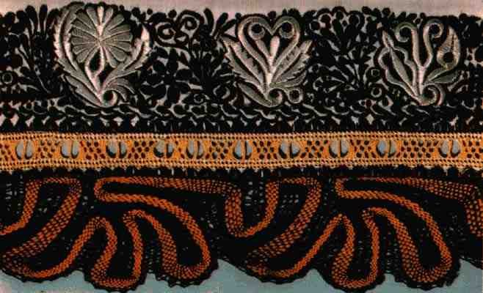
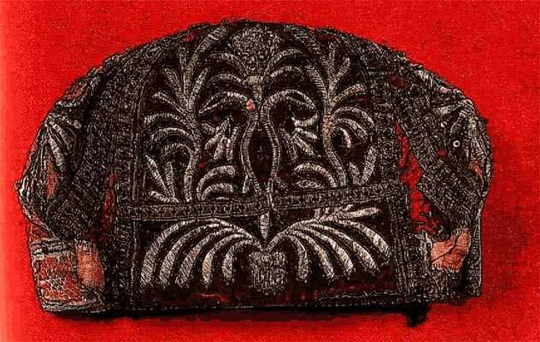

Slide 16
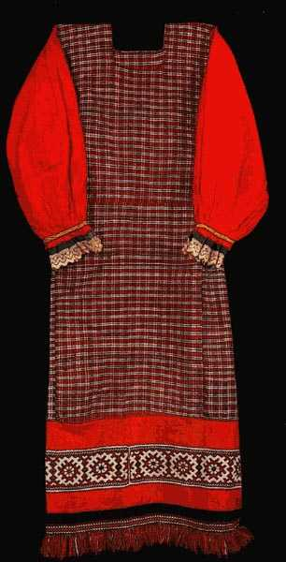
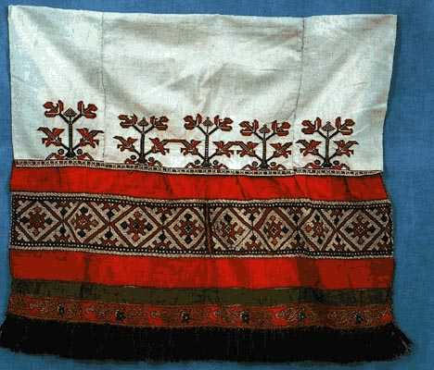

Slide 17
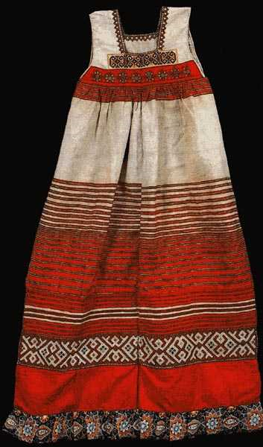
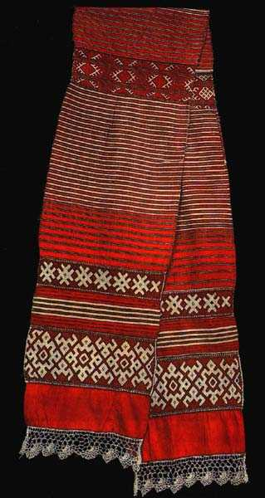

Slide 18
Диалоги об искусстве
Чем различается техника выполнения узоров на полотенцах с вышивкой владимирским швом и узоров на рязанском полотенце?
Какие цвета доминируют в узорах русской вышивки?
Какие узоры-символы продолжают жить в современной вышивке?

Slide 19
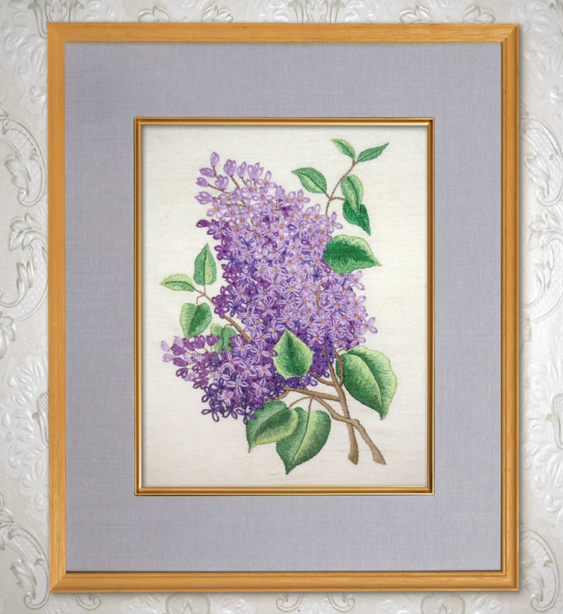
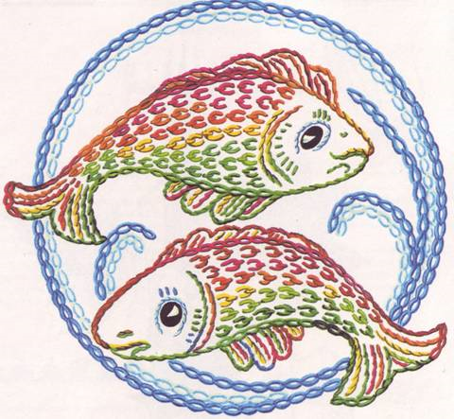

Slide 20
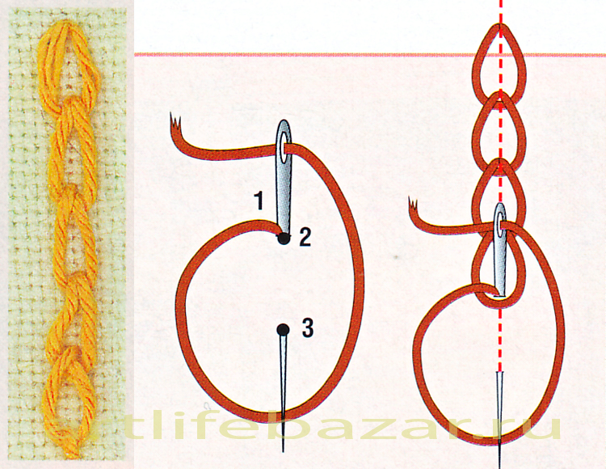
Тамбурный шов

Slide 21
Творческая работа
Выполнить эскиз салфетки с вышивкой
«Полевые цветы»
(карандаш простой, цветные карандаши,
цветные нити, ткань, игла).

